Slide 2
Добро дошли у Гимназију “Јосиф Панчић” !

Slide 3
Новине у образовању

Slide 4
ИЗБОРНИ ПРОГРАМИ ЗА ГИМНАЗИЈУ

Slide 5
ИЗБОРНИ ПРОГРАМИ ПРВИ РАЗРЕД
ПОЈЕДИНАЦ, ГРУПА, ДРУШТВО
ЗДРАВЉЕ И СПОРТ
УМЕТНОСТ И ДИЗАЈН
ЈЕЗИК, МЕДИЈИ И КУЛТУРА

Slide 6
Шта је битно да знате?
Понуђена су вам 4 изборна програма
СВАКО ОД ВАС БИРА 2 ПРОГРАМА КОЈИ ПОСТАЈУ ОБАВЕЗНИ ЗА ЊЕГА.
СВАКИ ПРОГРАМ ИМАТЕ 1 ЧАС СЕДМИЧНО
УСПЕХ СЕ НУМЕРИЧКИ ОЦЕЊУЈЕ И ОЦЕНА УЛАЗИ У ПРОСЕК
УЧЕНИЦИ МОГУ У II РАЗРЕДУ ДА ПРОМЕНЕ
ИЗБОРНИ ПРОГРАМ.

Slide 8
Шта ви добијате увођењем нових програма?
Ученици добијају више простора за:
учење путем решавања проблема,
каријерно вођење
међусобну сарадњу,
активно учешће у креирању тока наставе и учења
већу употребу савремених технологија у образовне сврхе.

Slide 9
Шта се од вас очекује?
САРАДЊА
РАДОЗНАЛОСТ
ДА ПОСТАВЊАТЕ ПИТАЊА
АКТИВНОСТ
КРИТИЧКО МИШЉЕЊЕ
ЗАЈЕДНИЧКО УЧЕЊЕ
ИНИЦИЈАТИВА
КРЕАТИВНОСТ
РЕШАВАЊЕ ПРОБЛЕМА

Slide 10
ПОЈЕДИНАЦ, ГРУПА, ДРУШТВО

Slide 11
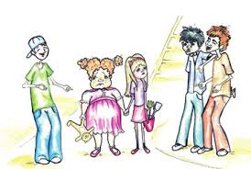
Чиме ћете се бавити на овом предмету?

Slide 12
ЗДРАВЉЕ И СПОРТ

Slide 13
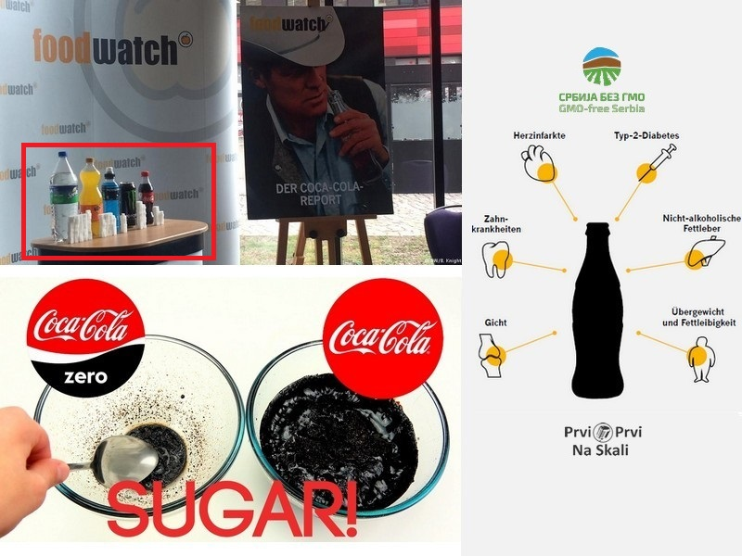
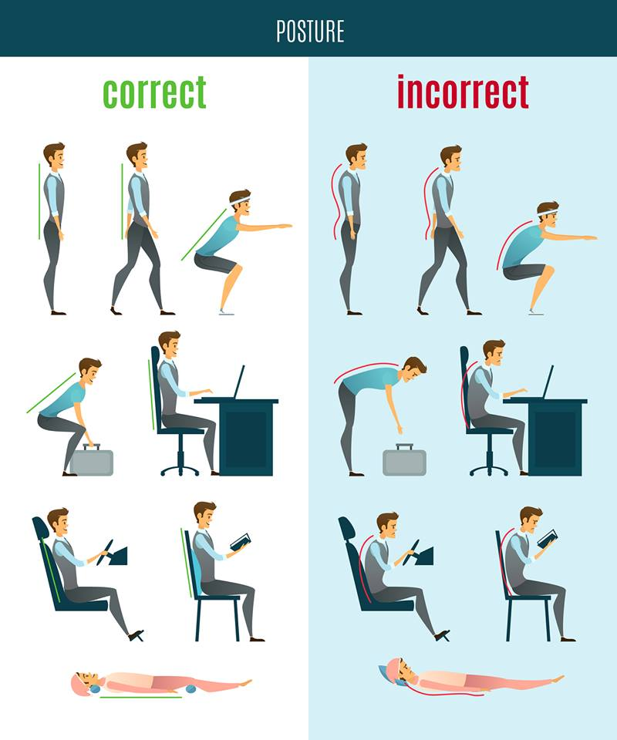
Које су то теме које ћемо истраживати?

Slide 14
УМЕТНОСТ И ДИЗАЈН

Slide 15
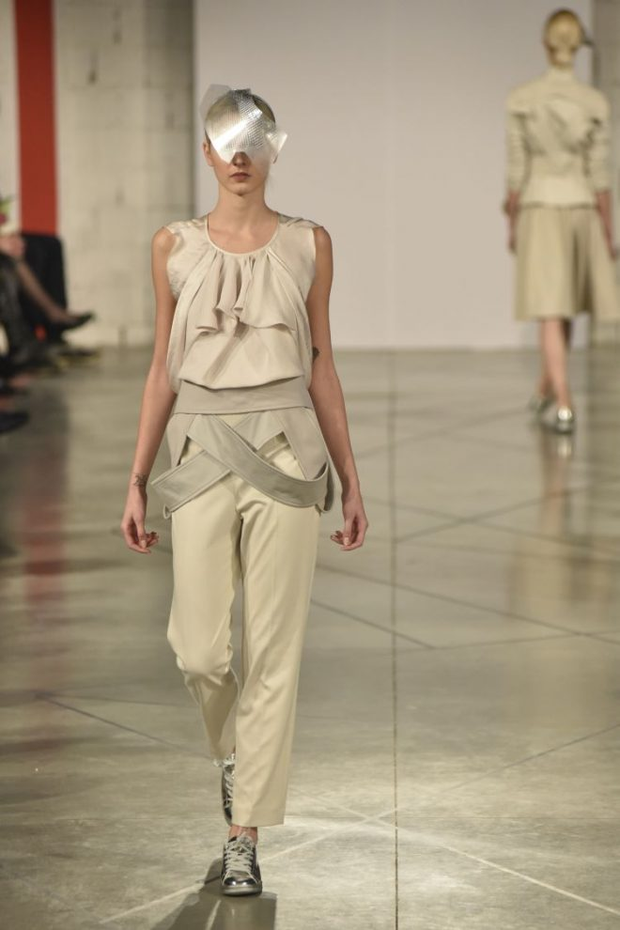
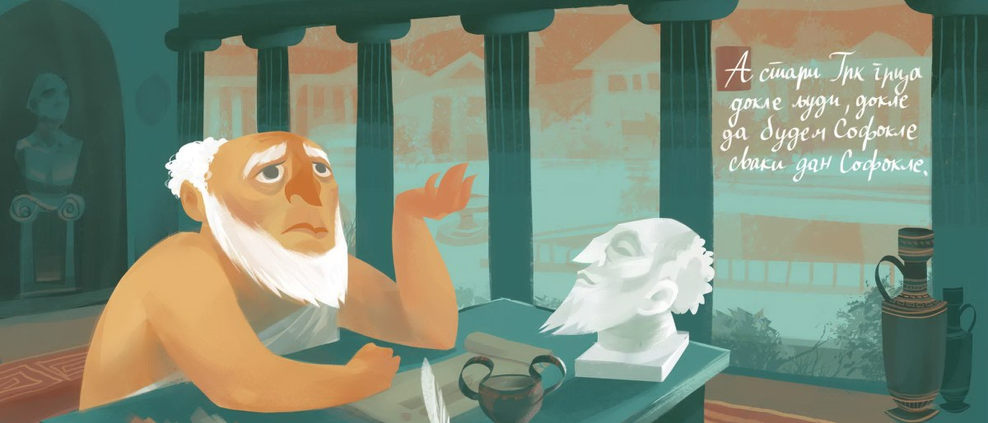
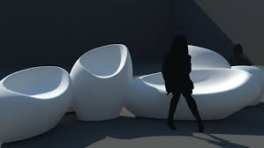
Које су то теме?

Slide 16
ЈЕЗИК, МЕДИЈИ И КУЛТУРА

Slide 17
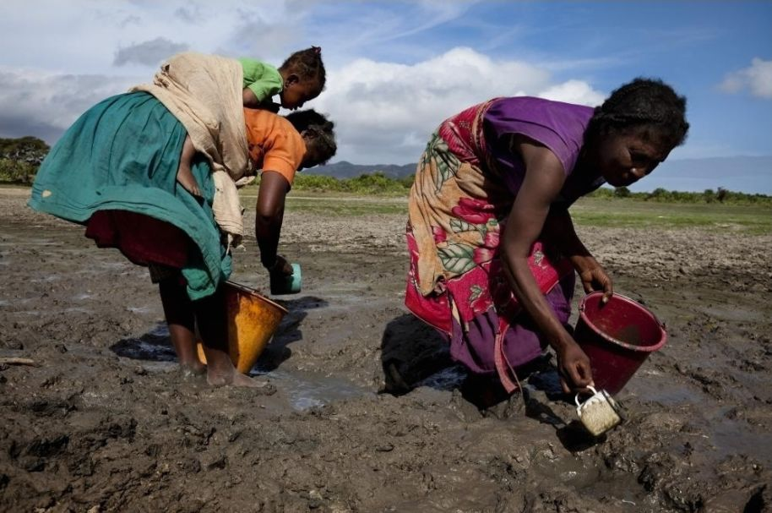
Шта ћемо радити?

Slide 19
ХВАЛА НА ПАЖЊИ!

